Slide 1
Безударные личные окончания глаголов: трудные случаи
4 класс

Slide 2
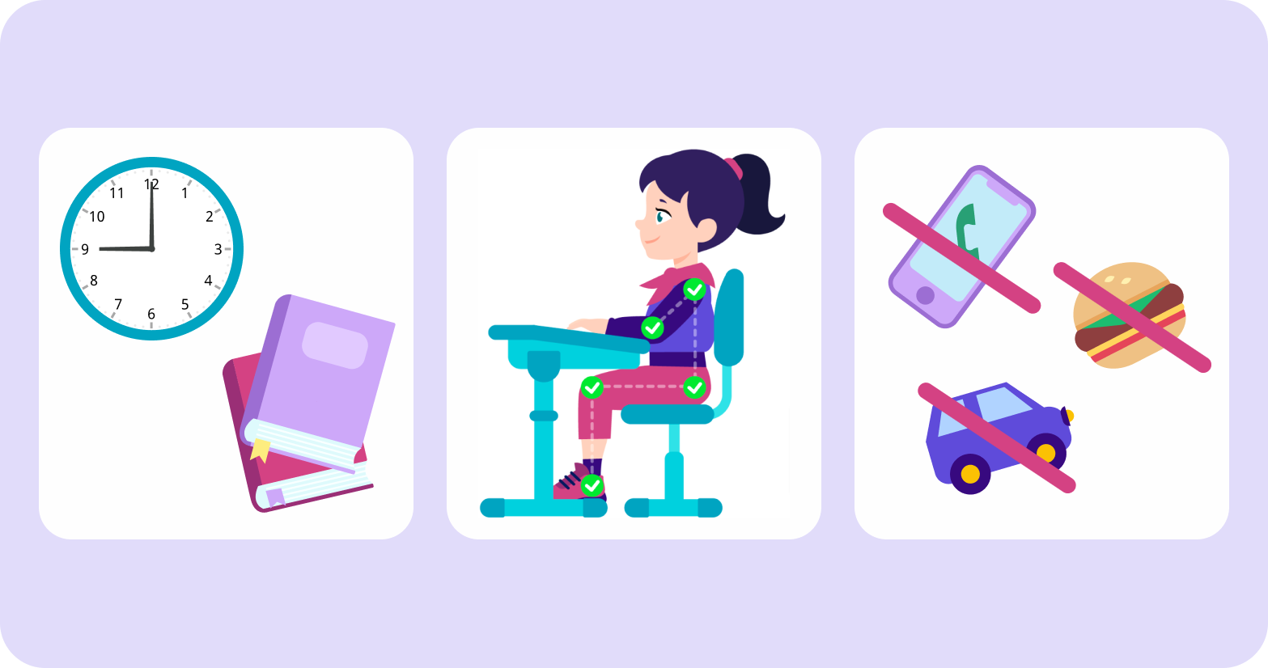
Notes:
Самоопределение к деятельности
— Давайте проверим, всё ли у вас готово для урока.

Slide 3
Вставь нужную букву в окончания, определи спряжение
проед__шь пару километров, включа__т свет, слыш__м звуки, собака никого не обид__т

Slide 4
Проверь себя
1спр.
проедешь пару километров,
1 спр. 2 спр.
включает свет, слышим звуки,
2 спр.
собака никого не обидит

Slide 5
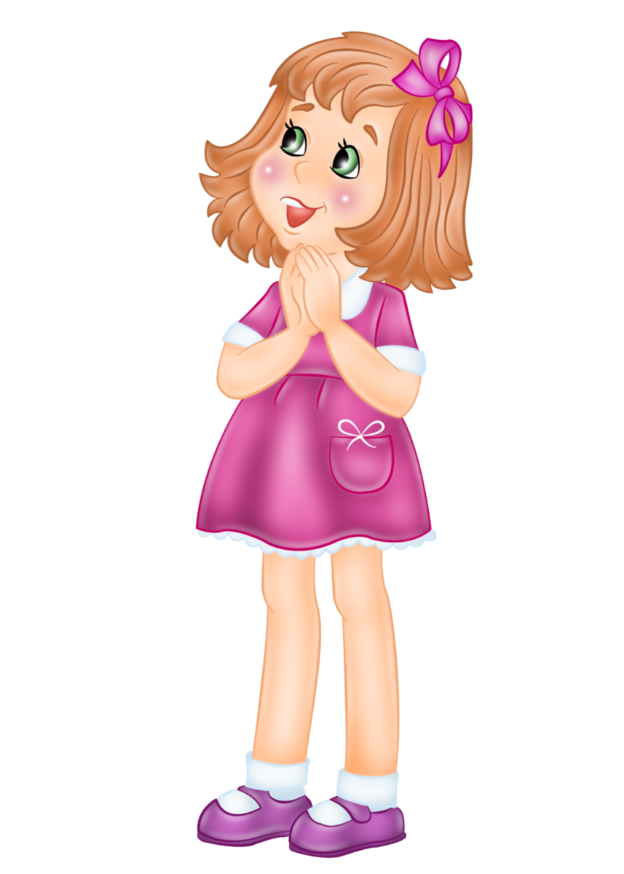
Определите окончание в слове
Лет…шь

Slide 6
Я нашла ошибку в этом рассуждении: В слове «лет…шь» должна писаться буква «и».
Почему ты считаешь, что тут ошибка?
Я знаю алгоритм. Ставлю слово в начальную форму: лететь. Слово относится к первому спряжению, значит, должна стоять буква «е».
Ты упустила один очень важный пункт. Мы определяем спряжение по неопределённой форме только…

Slide 7
Нам нужно разобраться в правописание Безударных личных окончаниях глаголов: трудные случаи
Определять трудные случаи написания безударных личных окончаний
Определять спряжение глаголов в трудных случаях
Применять правило правописания безударных личных окончаний глаголов

Slide 8
Давайте разберёмся
Летит Выгонит Радуюсь
Горят Побежит Встречаются
Кричит

Slide 9
Запомните!
У глаголов с ударным окончанием не обращаем внимания на неопределённую форму.
У глаголов с приставкой пишутся такие же личные окончания, что и у глаголов без приставки.
В глаголах, которые оканчиваются на -ся и -сь, пишутся такие же окончания, что и без них.

Slide 10
Безударные личные окончания глаголов: трудные случаи
Определять трудные случаи написания безударных личных окончаний
Определять спряжение глаголов в трудных случаях
Применять правило правописания безударных личных окончаний глаголов

Slide 11
Выдели окончания, определи спряжение
проездят, моется, ведут, загонит, замолвят, поймёшь, выгорит, виднеются, одевается

Slide 12
Проверь себя
2спр. 1спр. 1спр. 2спр. 2 спр. 1спр. 2спр.
проездят, моется, ведут, загонит, замолвят, поймёшь, выгорит,
1спр. 1спр.
виднеются, одевается

Slide 13
Безударные личные окончания глаголов: трудные случаи
Определять трудные случаи написания безударных личных окончаний
Определять спряжение глаголов в трудных случаях
Применять правило правописания безударных личных окончаний глаголов

Slide 14
Спиши
Мы обязательно вырв__мся вперёд!
Сразу, как просохн__шь, приходи пить чай.
На краю горизонта видне__тся белый парус.
Папа вез__т всех нас на дачу.
Казалось, он не выдерж__т такой нагрузки.

Slide 15
Правила работы в парах
Старайтесь не перебивать, друг друга
Если не согласны, объясните свою позицию
Если не поняли собеседника, переспросите
Работайте сообща

Slide 16
Проверь себя
Мы обязательно вырвемся вперёд!
Сразу, как просохнешь, приходи пить чай.
На краю горизонта виднеется белый парус.
Папа везёт всех нас на дачу.
Казалось, он не выдержит такой нагрузки.

Slide 17
Работаем в карточках

Slide 18
Проверь себя и оцени.

Slide 20
Проверь себя и оцени

Slide 21
Безударные личные окончания глаголов: трудные случаи
Определять трудные случаи написания безударных личных окончаний
Определять спряжение глаголов в трудных случаях
Применять правило правописания безударных личных окончаний глаголов

Slide 22
Молодцы! Оцените себя за работу!

